Slide 1




Пізнаємо природу
5 клас
Урок 53
Які органи опору та руху
має людина

Slide 2

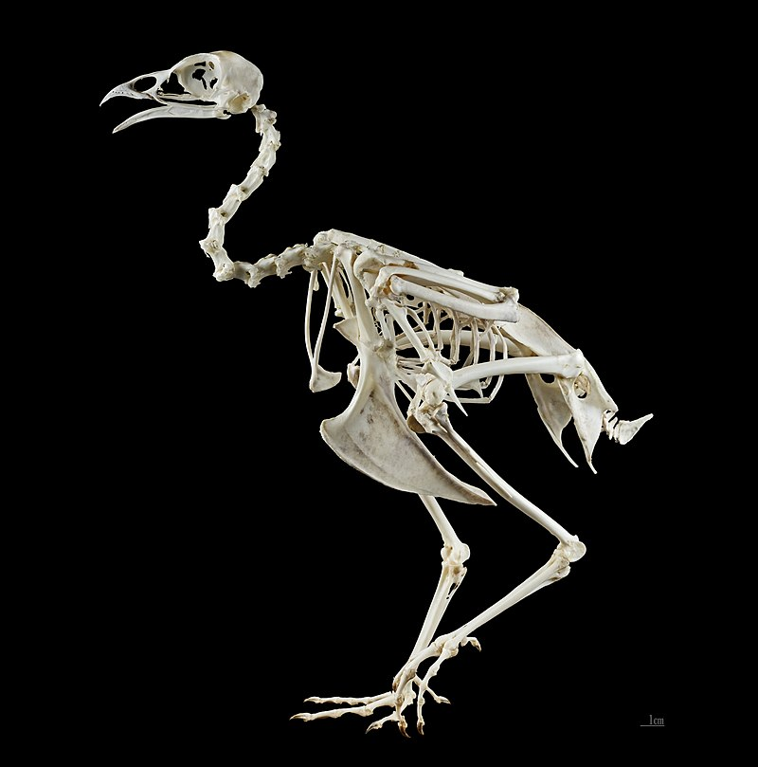
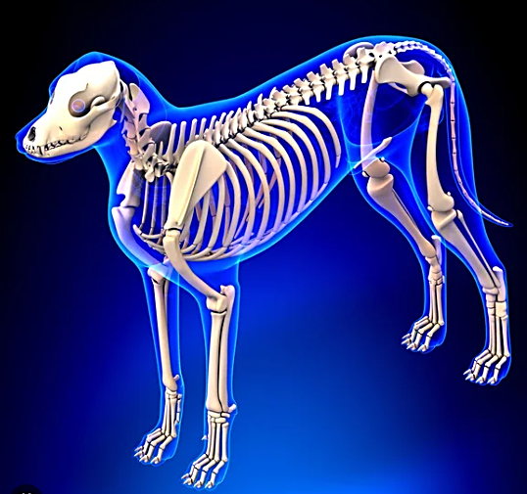

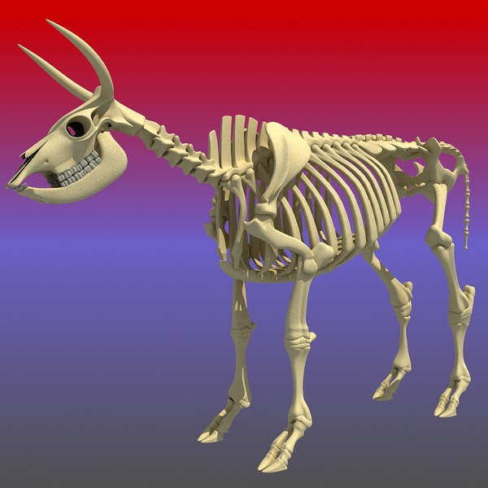
Назви дві тварини, які мають внутрішній скелет. Яка його функція?

Slide 3
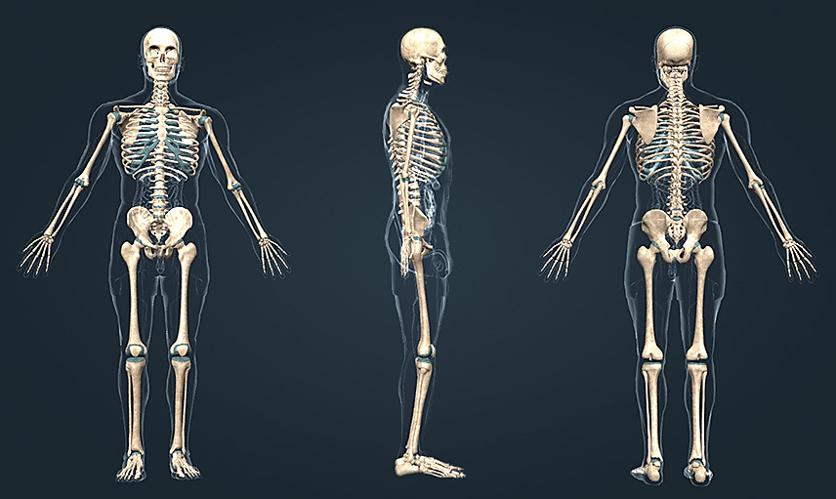
Опорою тіла людини є скелет. Скелет дорослої людини складається з 206 кісток, а дитини — понад 300.

Slide 4
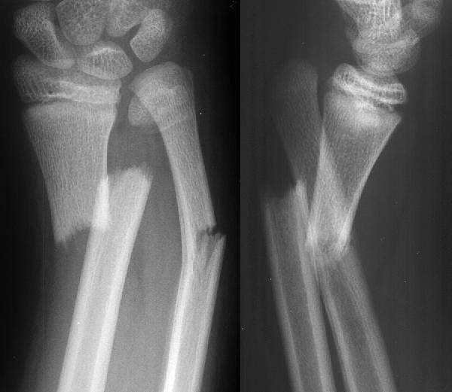
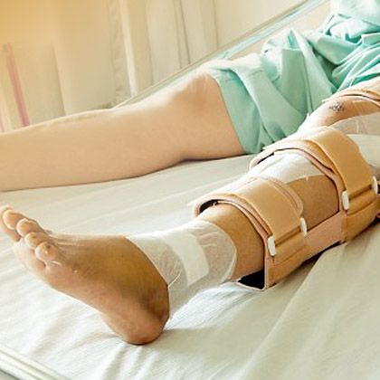
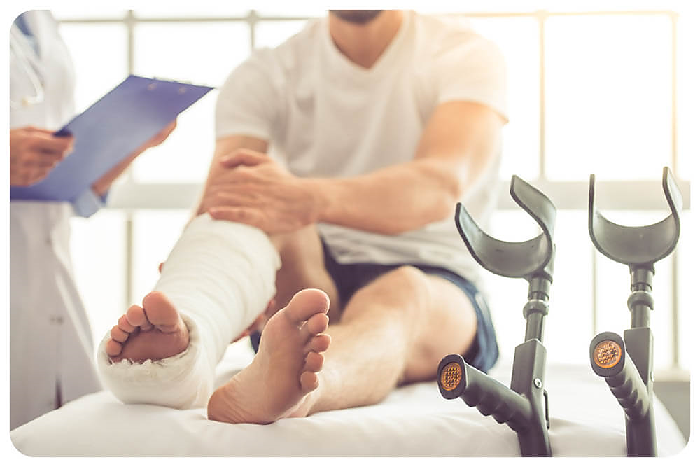
Кістки доволі міцні, але в разі надмірного навантаження ламаються.
Такі переломи кісток потребують професійного лікування.

Slide 5
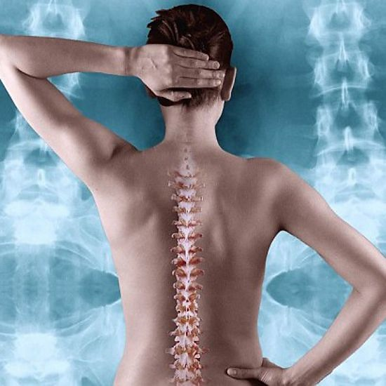
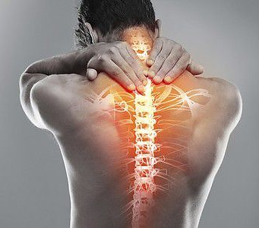
Віссю скелета є хребет. Він створює міцний гнучкий каркас, який дає змогу тобі сидіти, стояти, згинатися, тягнутися, повертати голову.

Slide 6

Повну презентацію дивіться у відеоуроці.

